Slide 1
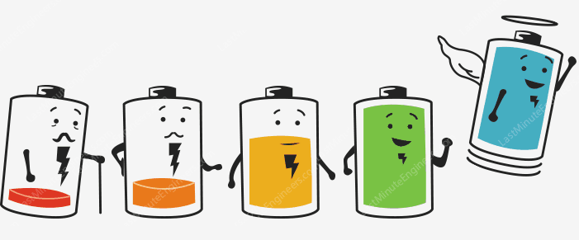
Project Running on Batteries
μC Battery Consumption

Slide 2
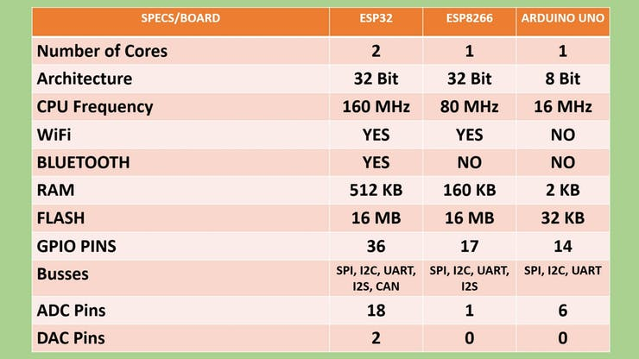
μC Boards
Θα μελετήσουμε τα 2 βασικά boards που θα χρησιμοποιηθούν στο project ESP32 & Arduino uno.

Slide 3
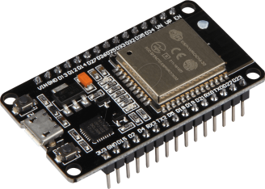
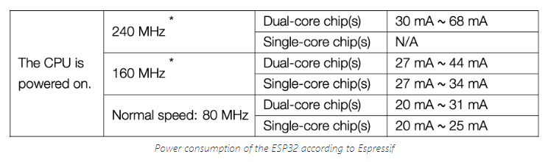
ESP32 Κατανάλωση ενέργειας
Οι περισσότερες IoT συσκευές καταναλώνουν σχετικά λίγο ρεύμα. Όμως το ESP32 έχει dual-core επεξεργαστή.
Η διαφορά ανάμεσα σε ένα και δύο πυρήνες όσον αφορά στη κατανάλωση: ένα κανονικό διπλού πύρηνα ESP32 θα καταναλώσει από 27 έως 44mA στα 160MHz ενώ ένα μονού πυρήνα (ESP32-SOLO-1) 30% less, κατεβαίνοντας στα 27mA-34mA.

Slide 4
ESP32 Τρόποι εξοικονόμησης ενέργειας
Πυρήνες και Χρονισμός του Board
Όπως αναλυτικά παρουσιάστηκε λιγότεροι πυρήνες μικρότερη κατανάλωση. Σημασία όμως παίζει και ο χρονισμός
Μειώνοντας την default ταχύτητα χρονισμού από 160MHz στα 80MHz ρίχνει την κατανάλωση κατά 20% και αυτό μπορεί να γίνει με μονο μια γραμμή κώδικα
setCpuFrequencyMhz(80);

Slide 5
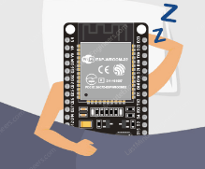
ESP32 Τρόποι εξοικονόμησης ενέργειας
Sleep Mode
Η λειτουργία Sleep ESP32 είναι μια κατάσταση εξοικονόμησης ενέργειας που μπορεί να εισέλθει το ESP32 όταν δεν χρησιμοποιείται. Όταν το ESP32 τεθεί σε Sleep Mode σταματούν να τροφοδοτούνται περιφερειακά που δε χρησιμοποιούνται ενώ ένα είδος μνήμης (RTC) RAM λαμβάνει την απαιτούμενη ενέργεια για να διατηρήσει τα δεδομένα της.

Slide 6
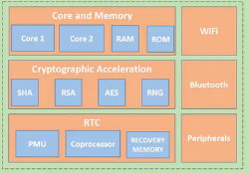
ESP32 Τρόποι εξοικονόμησης ενέργειας
Sleep Mode
Για να κατανοήσουμε πώς επιτυγχάνεται η εξοικονόμηση ενέργειας από το ESP32, πρέπει να γνωρίζουμε τι υπάρχει μέσα του. Η παρακάτω εικόνα απεικονίζει το μπλοκ διάγραμμα του ESP32
During deep sleep mode, the main CPU is powered down, while the ULP co-processor does sensor measurements and wakes up the main system, based on the measured data from sensors. This sleep pattern is known as ULP sensor-monitored pattern. Along with the CPU, the main memory of the chip is also disabled.

Slide 7
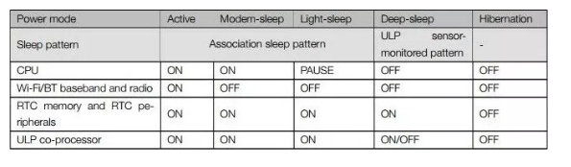
ESP32 Τρόποι εξοικονόμησης ενέργειας
Sleep Mode
Οι διαθέσιμες καταστάσεις εξοικονόμισης ενέργειας του ESP32 είναι :
Active mode
Modem Sleep mode
Light Sleep mode
Deep Sleep mode
Hibernation mode
Στον παρακάτω φαίνεται ποιο module λειτουργεί σε κάθε ένα mode

Slide 8
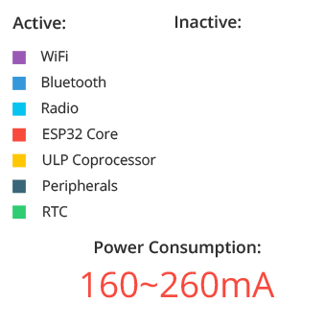
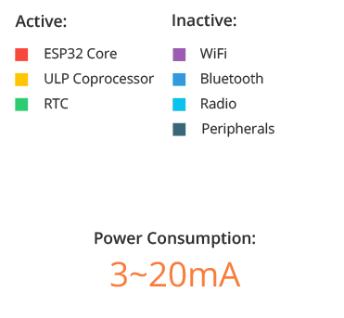
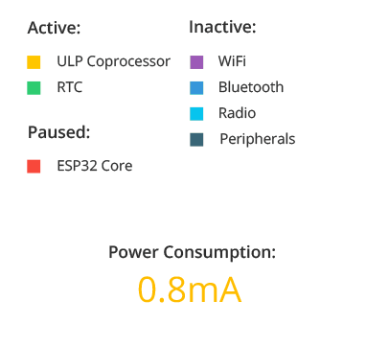
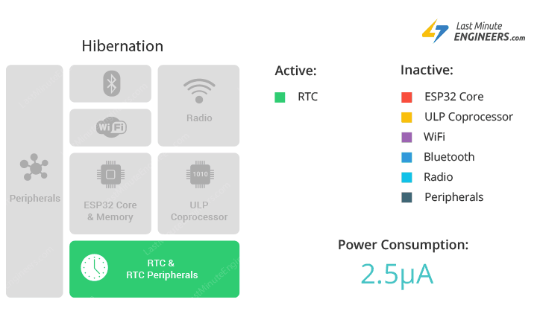
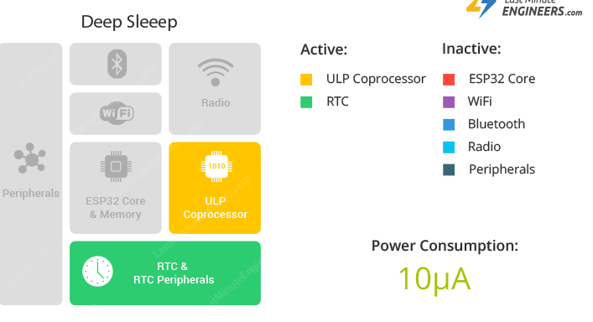
ESP32 Τρόποι εξοικονόμησης ενέργειας
Sleep Mode/ power consumption per mode
Active Mode
Modem Sleep
Lite Sleep

Slide 9
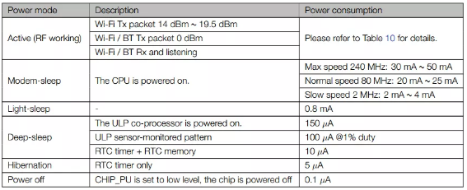
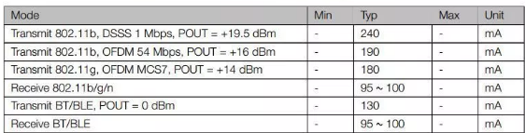
ESP32 Τρόποι εξοικονόμησης ενέργειας
Sleep Mode
Στον παρακάτω πίνακα φαίνεται η κατανάλωση ανά Mode λειτουργίας

Slide 10
ESP32 Modem Sleep
To keep WiFi/Bluetooth connections alive, the CPU, Wi-Fi, Bluetooth, and radio are woken up at predefined intervals. It is known as Association sleep pattern.
During this sleep pattern, the power mode switches between the active mode and Modem sleep mode.
ESP32 can enter modem sleep mode only when it connects to the router in station mode. ESP32 stays connected to the router through the DTIM beacon mechanism.
In order to save power, ESP32 disables the Wi-Fi module between two DTIM Beacon intervals and wakes up automatically before the next Beacon arrival.
The sleep time is decided by the DTIM Beacon interval time of the router which is usually 100ms to 1000ms.

Slide 11
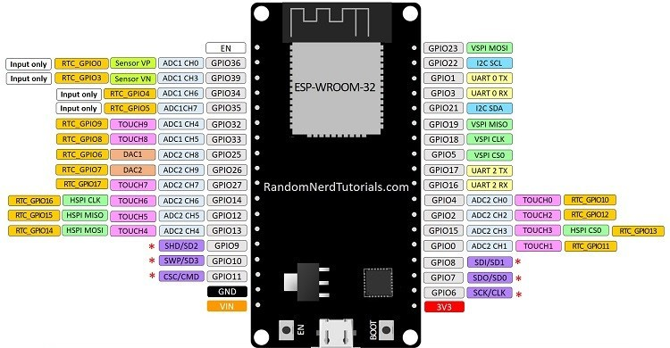
ESP32 Τρόποι εξοικονόμησης ενέργειας
Sleep Mode/RTC Touch Pins GPIO PINS
Κατά τη διάρκεια του βαθύ ύπνου, κάποια από τα pins του ESP32 μπορούν να χρησιμοποιηθούν από τον ULP τα RTC_GPIO pins και τα Touch pins.

Slide 12
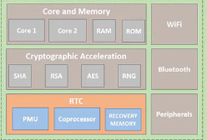
ESP32 Τρόποι εξοικονόμησης ενέργειας
DEEP Sleep Mode
Για να κατανοήσουμε πώς επιτυγχάνεται η εξοικονόμηση ενέργειας από το ESP32, πρέπει να γνωρίζουμε τι υπάρχει μέσα του. Η παρακάτω εικόνα απεικονίζει το μπλοκ διάγραμμα του ESP32 (αριστερά) και πως διαμορφώνεται σε κατάσταση βαθύ ύπνου (δεξιά)
Normal Mode
Deep Sleep Mode

Slide 13
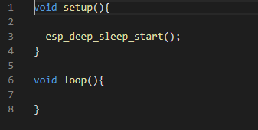
ESP32 Τρόποι εξοικονόμησης ενέργειας
Sleep Mode/Ας κοιμίσουμε το Board (deep sleep)
Ο κώδικας για να κοιμήσουμε το board σε DEEP SLEEP είναι εξαιρετικά απλός :
Αρκεί να εκτελέσουμε την εντολή :
esp_deep_sleep_start();
Που θα θέσει το board σε deep sleep mode και που φυσικά στον συγκεκριμένο κώδικα δε θα ξαναξυπνήσει.

Slide 14
ESP32 Τρόποι εξοικονόμησης ενέργειας
Sleep Mode: Waking Up
Κατά τη διάρκεια του βαθύ ύπνου το ESP32 μπορεί να ξυπνήσει με διάφορους τρόπους:
Να γίνει χρήση του Timer για προκαθορισμένες περιόδους
Να γίνει χρήση Touch Pins
Χρησιμοποιώντας ένα ή περισσότερα εξωτερικά ερεθίσματα στα RTC pins
Να χρησιμοποιηθεί ο ULP συνεπεξεργαστής

Slide 15
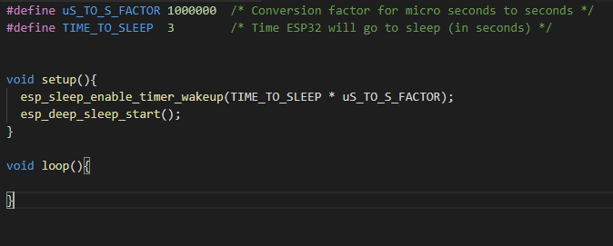
ESP32 Τρόποι εξοικονόμησης ενέργειας
Sleep Mode/Ας κοιμίσουμε το Board (deep sleep)
Ο κώδικας για ξυπνήσουμε το board από DEEP SLEEP είναι εξαιρετικά απλός : Αρκεί να καθορίσουμε την παράμετρο πριν την κλήση για ύπνο
Στο ακόλουθο παράδειγμα θα ξυπνά κάθε 3 δευτερόλεπτα
Όταν ξυπνάει τρέχει ξανά τη setup

Slide 16
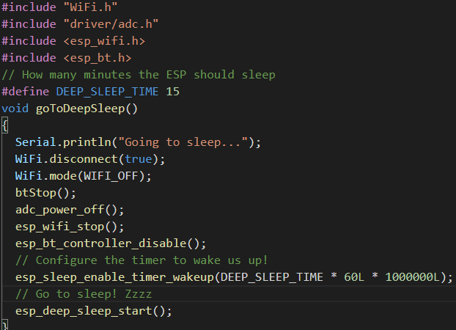
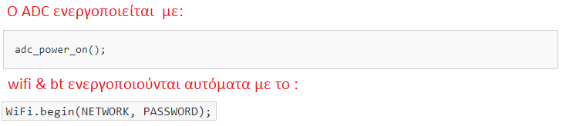
ESP32 Turn off everything in deep sleep
αντί να καλέσω το esp_deep_sleep_start () απευθείας, κάνω πρώτα κάποιες προετοιμασίες.
Αποσυνδέω και απενεργοποιώ το WiFi, το Bluetooth, απενεργοποιώ το ADC και μετά απενεργοποιώ ξανά τα WiFi και Bluetooth, αλλά με το ESP API
Time in us

Slide 17
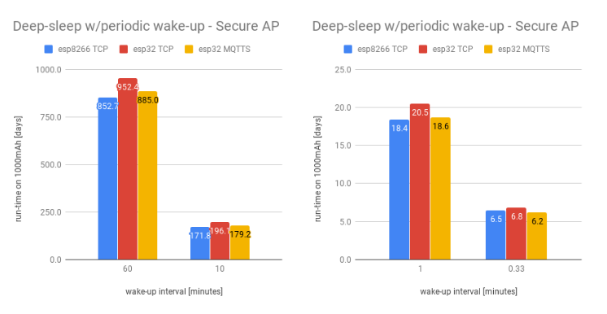
ESP32 Τρόποι εξοικονόμησης ενέργειας
Sleep Mode
Συγκριτικό αυτονομίας σε Ασφαλή ασύρματο για περιοδική αποστολή tcp & mqtt δεδομένων

Slide 18
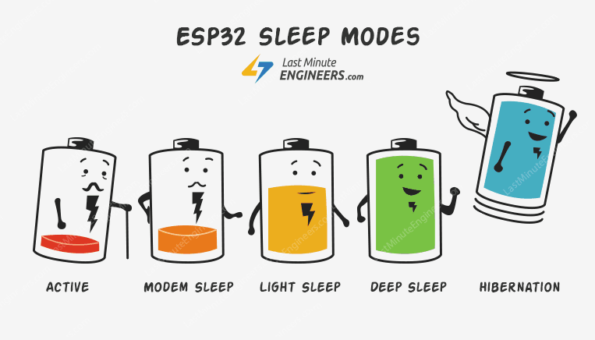
ESP32 Τρόποι εξοικονόμησης ενέργειας

Slide 19
Arduino Τρόποι εξοικονόμησης ενέργειας Low Power library https://github.com/rocketscream/Low-Power
Αυτή η βιβλιοθήκη επιτρέπει να χρησιμοποιήσουμε τις δυνατότητες χαμηλής ισχύος των AVR και SAMD21 MCUs. Αυτό σημαίνει ότι τα projects με μπαταρία θα έχουν μεγαλύτερη διάρκεια ζωής μπαταρίας σε boars όπως UNO, MEGA, NANO, κλπ.
LowPower class
idle()
sleep()
deepSleep()
attachInterruptWakeup()
companionLowPowerCallback()
companionSleep()
companionWakeup()

Slide 20
Arduino Τρόποι εξοικονόμησης ενέργειας Low Power library
idle()
Description
Βάζει το MCU σε λειτουργία IDLE. Αυτή η λειτουργία επιτρέπει τη βελτιστοποίηση ισχύος με τον ταχύτερο χρόνο αφύπνισης. Η CPU σταματά.
Syntax
LowPower.idle(); LowPower.idle(milliseconds); Parameters
milliseconds: τον αριθμό χιλιοστών του δευτερολέπτου για να θέσετε τον arduino σε κατάσταση αναμονής. Εάν δε βάλω παράμετρο η κατάσταση αδράνειας χρησιμοποιείται μέχρι ένα συμβάν αφύπνισης.

Slide 21
Arduino Τρόποι εξοικονόμησης ενέργειας Low Power library
sleep()
Description
Θέτει το MCU σε κατάσταση αναστολής λειτουργίας. Μόνο τα επιλεγμένα περιφερειακά είναι ενεργοποιημένα.
Syntax
LowPower.sleep(); LowPower.sleep(milliseconds); Parameters
milliseconds: ο αριθμός χιλιοστών του δευτερολέπτου για να τεθεί ο πίνακας σε κατάσταση αναστολής λειτουργίας. Χωρίς παραμέτρους η λειτουργία αναστολής χρησιμοποιείται μέχρι ένα συμβάν αφύπνισης.

Slide 22
Arduino Τρόποι εξοικονόμησης ενέργειας Low Power library
deepSleep()
Description
Θέτει το MCU σε κατάσταση βαθύ ύπνου. Όλα εκτός από τα περιφερειακά RTC σταματούν. Η CPU μπορεί να ξυπνήσει μόνο με τη χρήση της RTC ή η με κάποιο εξωτερικό συμβάν αφύπνισης
Syntax
LowPower.deepsleep(); LowPower.deepsleep(milliseconds); Parameters
milliseconds: ο αριθμός χιλιοστών του δευτερολέπτου που θα τεθεί ο ελεγκτης σε κατάσταση βαθύ ύπνου. Χωρίς παραμέτρους η λειτουργία βαθ΄ ύπνου χρησιμοποιείται μέχρι ένα συμβάν αφύπνισης.

Slide 23
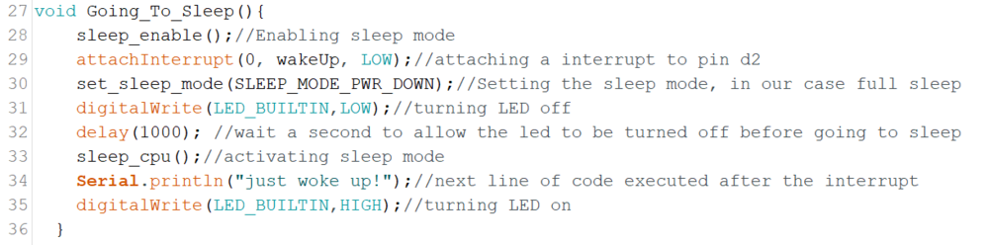
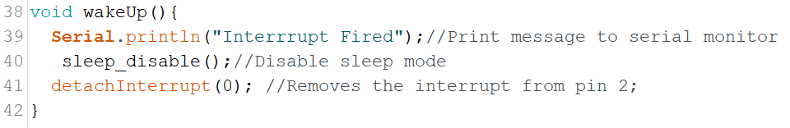
Arduino Τρόποι εξοικονόμησης ενέργειας Low Power library
attachInterruptWakeup()
Description
Υποδεικνύει τη συνάρτηση που θα κληθεί σε ποιο Pin ακουει τη διακοπή και το μέτωπο
Syntax
LowPower.attachInterruptWakeup(pin, callback, mode); Parameters
pin: ποιο pin χρησιμοποιώ για external wakeup
callback: η συνάρτηση που θα κληθεί στο ξύπνημα
mode: Το μέτωπο του παλμού κατά τη διακοπή(Interrupt):
FALLING (Ανερχόμενο μέτωπο)
RISING (Κατερχόμενο μέτωπο)
CHANGE (Σε κάθε αλλαγή έίτε ανερχόμενο είτε κατερχόμενο)

Slide 24
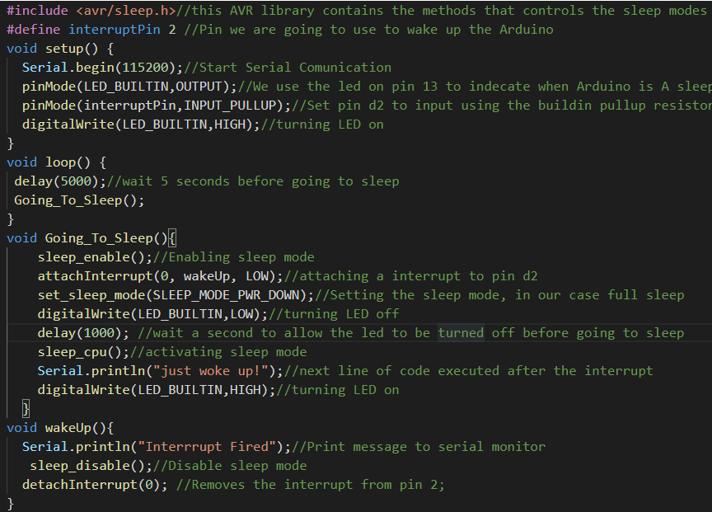
Arduino …lets code

Slide 25
RUNNING ESP32 ON BATTERIES

Slide 26
To power your ESP32 dev kit, you have three options:
Via the mini USB port.
Using unregulated voltage between 5V and 12V, connected to the 5V/Vin and GND pins. This voltage is regulated on-board.
Using regulated 3.3V voltage, connected to the 3.3V and GND pins. Be very careful with that: do not exceed the 3.3V limit, or your ESP32 module will be damaged.
Attention: be very, very careful to only use one of those options at the same time.

Slide 27
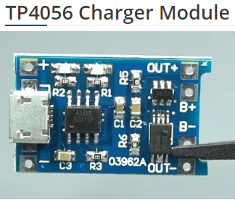
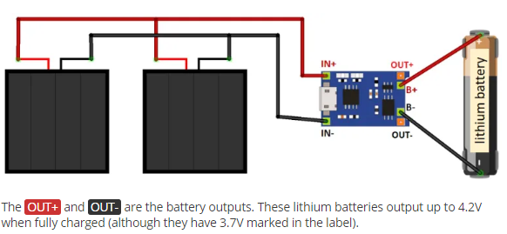
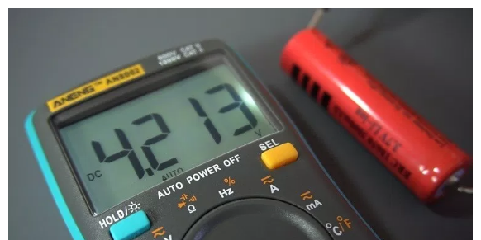
ESP32 Recharge Using Solar Panels

Slide 28
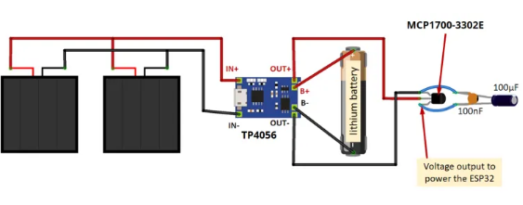
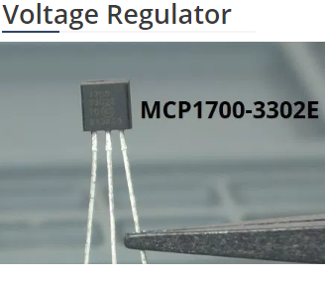

ESP32 Recharge Using Solar Panels

Slide 29
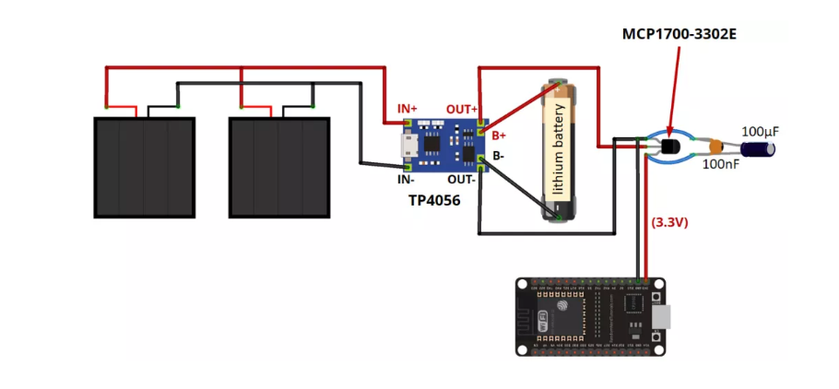
ESP32 Recharge Using Solar Panels
Τέλος, αφού βεβαιωθώ ότι λαμβάνω τη σωστή τάση στο pinVout του ρυθμιστή τάσης (regulator) , μπορώ να τροφοδοτήσω το ESP32. Συνδέστε το Pin Vout στο Pin 3.3V του ESP32 και το GND στο GND.

Slide 30
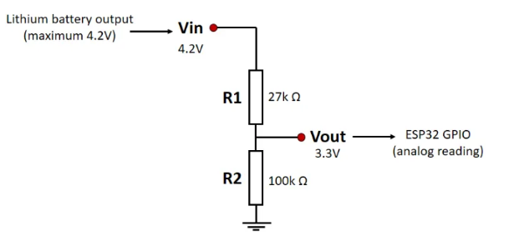
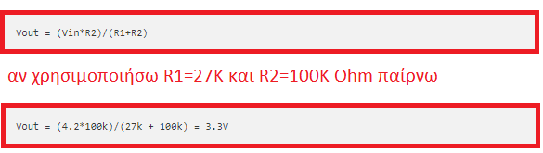
ESP32 battery level monitoring
Όταν τροφοδοτώ το ESP32 με μπαταρίες ή με ηλιακή ενέργεια όπως σε αυτήν την περίπτωση, είναι πολύ χρήσιμο να παρακολουθώ το επίπεδο της μπαταρίας. Ένας τρόπος για να γίνει αυτό είναι η ανάγνωση της τάσης εξόδου της μπαταρίας χρησιμοποιώντας έναν αναλογικό pin του ESP32.
Ωστόσο, η μπαταρία που χρησιμοποιούμε εδώ αποδίδει έως 4,2V όταν είναι πλήρως φορτισμένη, αλλά τα ESP32 GPIO λειτουργούν στα 3.3V. Επομένως, πρέπει να προσθέσουμε ένα διαιρέτη τάσης, ώστε να μπορούμε να διαβάσουμε την τάση από την μπαταρία

Slide 31
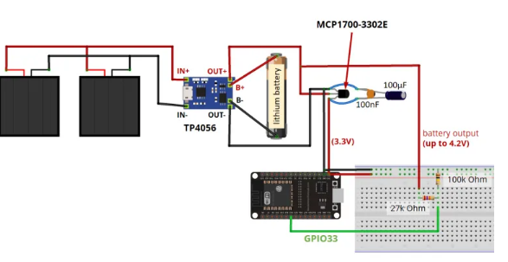
ESP32 battery level monitoring
Σε αυτήν την περίπτωση, παρακολουθούμε τη στάθμη της μπαταρίας μέσω του GPIO33, αλλά μπορείτε να χρησιμοποιήσετε οποιοδήποτε άλλο κατάλληλο GPIO.
Τέλος, για να δω το επίπεδο της μπαταρίας, διαβάζω την τάση στο GPIO33 χρησιμοποιώντας τη λειτουργία analogRead (33).
Μπορώ επίσης να χρησιμοποιήσω τη συνάρτηση Map για να κάνω την ένδειξη ως ποσοστό επί τοις εκατό

Slide 32
MULTITASKING OVER ESP32
https://randomnerdtutorials.com/esp32-dual-core-arduino-ide/

